Slide 1

Graph Database: Neo4j
Réalisé par:
Ibtissam ESSADIK, Ayoub EL KATIBI & Abdelkarim DAKOUAN
Notes:
1

Slide 2
Vue d'ensemble
Très simplement, une base de données de graphes (graph database) est une base de données conçue pour traiter les relations entre les données comme tout aussi importantes que les données elles-mêmes.
Il est destiné à contenir des données sans les restreindre à un modèle prédéfini. Au lieu de cela, les données sont stockées comme nous l’avons tout d’abord dessiné montrant comment chaque entité individuelle se connecte ou est liée aux autres.

Slide 3
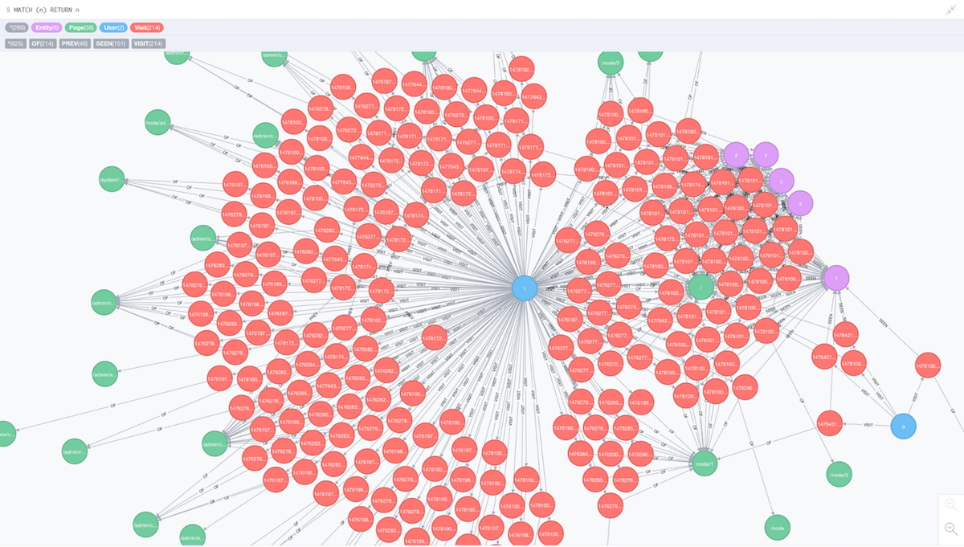
Pourquoi les bases de données graphe?
Nous vivons dans un monde connecté! Il n'y a pas d'informations isolées, mais des domaines riches et connectés tout autour de nous. Seule une base de données qui englobe des relations de manière native peut stocker, traiter et interroger des connexions efficacement. Tandis que d'autres bases de données calculent les relations au moment de l'interrogation via des opérations JOIN coûteuses, une base de données graphe stocke les connexions aux côtés des données du modèle.

Slide 4
L'accès aux nœuds et aux relations dans une base de données de graphes natif est une opération efficace à temps constant qui vous permet de parcourir rapidement des millions de connexions par seconde par cœur
Indépendamment de la taille totale de votre jeu de données(dataset), les bases de données graphiques excellent pour la gestion de données hautement connectées et de requêtes complexes.
Avec seulement un modèle et un ensemble de points de départ, les bases de données graphiques explorent les données voisines autour de ces points de départ collectant et agrégeant des informations provenant de millions de nœuds et de relations et laissant intactes les données situées en dehors du périmètre de recherche.

Slide 5
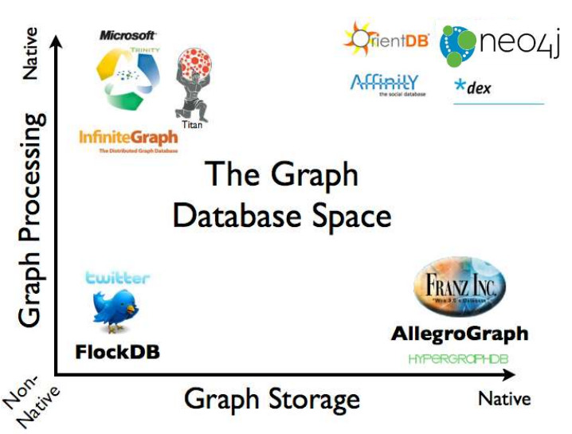
Stockage et traitement graphe

Slide 6

Qu'est-ce que Neo4j ?
Neo4j est développé par Neo Technology, Inc. Il est utilisé par des milliers d'organisations, dont plus de 50 entreprises du Global 2000, dans des applications de production critiques.
Neo4j a à la fois une édition Community Edition et une édition Enterprise.
Neo4j stocke et présente des données sous forme de graphe. les données sont représentées par des nœuds et des relations entre ces nœuds.
Le code source écrit en Java et en Scala.
Neo4j fournit toutes les caractéristiques de la base de données, notamment la conformité des transactions ACID, la prise en charge des clusters et le basculement au moment de l'exécution.
Notes:
Enterprise Edition inclut tout ce que Community Edition a à offrir, ainsi que des exigences d'entreprise supplémentaires telles que les capacités de sauvegarde, de mise en cluster et de basculement.
1

Slide 7
Modèle de graphe par propriétés
Neo4J utilise un graphe de type propriété, c’est à dire qu’un nœud stockant un objet peut avoir plusieurs propriétés au format clé-valeur. Pour le nœud bity de type Person cela nous donne par exemple :
bity:Person =>
name: Ibtissam'
job: datascientist
city: Ourzazate
Dans le cas d’un graphe de type propriété, Une relation entre deux nœuds, aussi appelée arête peut, avoir également des caractéristiques au format clé-valeur:
WORK_IN => type: remote
Notes:
1

Slide 8
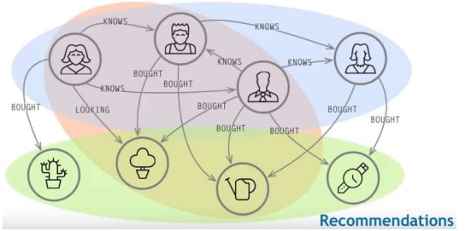
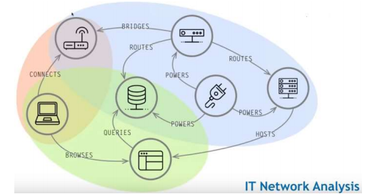
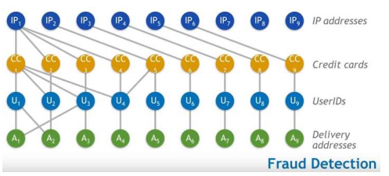
Pour quoi Neo4j peut-il être utilisé?
Réseaux sociaux.
Recommandations de produits en temps réel
Diagrammes de réseau
Détection de fraude
Gestion des accès
Recherche basée sur les graphiques des actifs numériques
Analyse des réseaux IT
Notes:
Neo4j extrêmement bien adapte aux applications de réseaux sociaux comme Facebook, Twitter, etc. Mais Neo4j excelle dans de nombreux autres domaines:
1

Slide 9






Les clients de Neo4j

Slide 10
Certaines des caractéristiques suivantes rendent Neo4j très populaire parmi les développeurs, les architectes et les administrateurs de base de données:
Cypher | Constant time traversals | Flexible property graph schema | Drivers
Cypher, langage de requête déclaratif similaire à SQL, mais optimisé pour les graphes. Désormais utilisé par d'autres bases de données telles que SAP HANA Graph et Redis graph via le projet openCypher. | Traversées temporelles constantes dans de grands graphiques pour la profondeur et la largeur grâce à une représentation efficace des nœuds et des relations. Permet la mise à l'échelle de milliards de nœuds sur un matériel modéré. | Schéma de propriété graphique flexible pouvant s'adapter au fil du temps, permettant de matérialiser et d'ajouter de nouvelles relations ultérieurement afin de raccourcir et d'accélérer les données du domaine lorsque les besoins de l'entreprise changent. | Pilotes(drivers) pour les langages de programmation courants, notamment Java, JavaScript, .NET, Python et bien d’autres.

Slide 11
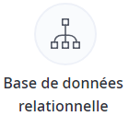
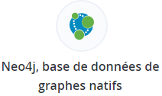
Neo4j vs bases de données relationnelles traditionnelles (SGBDR)
Stockage de données | Le stockage dans des tables fixes et prédéfinies avec des lignes et des colonnes avec des données connectées est souvent disjoint entre tables, ce qui nuit à l'efficacité des requêtes. | La structure de stockage graphique avec une contiguïté sans index permet des transactions et un traitement plus rapides des relations de données
La modélisation des données | Le modèle de base de données doit être développé avec les modélisateurs et converti d'un modèle logique en un modèle physique. Etant donné que les types et les sources de données doivent être connus à l'avance, toute modification nécessite une mise en œuvre longue de plusieurs semaines. | Modèle de données flexible, compatible avec les tableaux blancs, sans décalage entre les modèles logique et physique.Les types de données et les sources peuvent être ajoutés ou modifiés à tout moment, entraînant des temps de développement considérablement plus courts et une véritable itération agile.

Slide 12
Performance de la requête | Les performances de traitement des données souffrent du nombre et de la profondeur des JOIN (ou des relations interrogées). | Le traitement graphique garantit une latence nulle et une performance en temps réel, quel que soit le nombre ou la profondeur des relations.
Support de transaction | Prise en charge des transactions ACID requise par les applications d'entreprise pour des données cohérentes et fiables. | Conserve les transactions ACID pour des données totalement cohérentes et fiables 24 heures sur 24 - parfait pour les applications d'entreprise globales toujours actives.
Langage de requête | SQL : langage de requête dont la complexité augmente avec le nombre de jointures requises pour les requêtes de données connectées. | Cypher : langage de requête de graphe natif qui fournit le moyen le plus efficace et le plus expressif de décrire des requêtes de relation.
Efficacité du datacenter | La consolidation de serveurs est possible mais coûteuse pour une architecture évolutive. L'architecture scale-out est coûteuse en termes d'achat, de consommation d'énergie et de temps de gestion. | Les données et les relations sont stockées de manière native et les performances s'améliorent à mesure que la complexité et la taille grandissent. Cela conduit à la consolidation des serveurs et à une utilisation incroyablement efficace du matériel.
Notes:
Acronyme désignant les propriétés d'Atomicité, de Cohérence, d'Isolation et de Durabilité que les SGBD doivent garantir pour fournir un mécanisme transactionnel
1

Slide 13
Neo4j vs les autres bases de données NOSQL
Cassandra | MongoDB | Neo4j
Supported programming languages | C#,C++,Clojure,Erlang,Go Haskell, Java, JavaScript Perl, PHP, Python, Ruby Scala | Actionscript , C ,C#,C++ Clojure ,ColdFusion ,D Dart ,Delphi ,Erlang Go ,Groovy ,Haskell ,Java JavaScript,Lisp ,Lua MatLab ,Perl, PHP PowerShell, Prolog, Python ,R ,Ruby , Scala Smalltalk | .Net Clojure Elixir Go Groovy Haskell Java JavaScript Perl PHP Python Ruby Scala
Triggers | yes | No | Yes
Foreign keys | No | No | Yes
Transaction concepts | No | Multi-document ACID Transactions with snapshot isolation | ACID
MapReduce | yes | Yes | No
Replication methods | selectable replication factor | Master-slave replication | Causal Clustering using Raft protocol
Notes:
1

Slide 14
Cypher
Neo4j a son propre langage de requête appelé Cypher(Cypher utilise une syntaxe similaire à SQL).
Cypher utilise ASCII-Art pour représenter des motifs.
Les principales choses à retenir:
Les nœuds sont représentés par des parenthèses: (noeud)
Les relations sont représentées par des flèches: ->
Les informations sur une relation peuvent être insérées entre crochets:
[:Relationship]

Slide 15

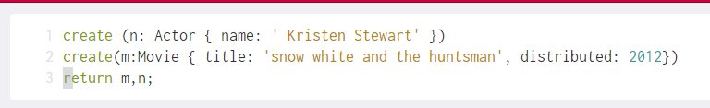
Creér des noeuds
Créer un seul nœud:
Vous pouvez créer plusieurs nœuds à la fois en séparant chaque nœud par une virgule:
Ou vous pouvez utiliser plusieurs instructions CREATE:

Slide 16
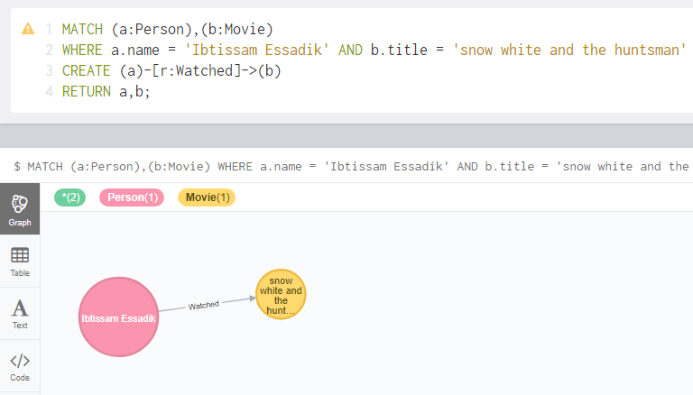
Création des relations

Slide 17
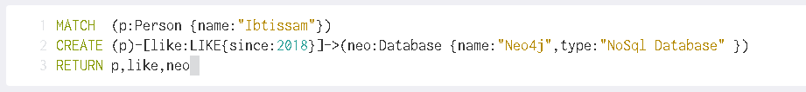
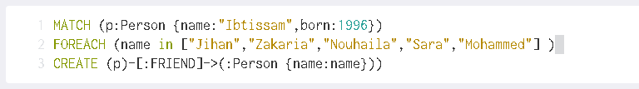
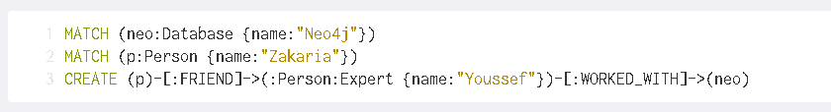
FOREACH vous permet d'exécuter des opérations de mise à jour pour chaque élément d'une liste.
Créer des Nouds avec plusieurs type et labels

Slide 18
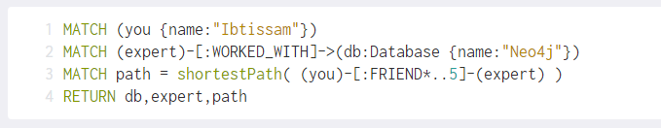
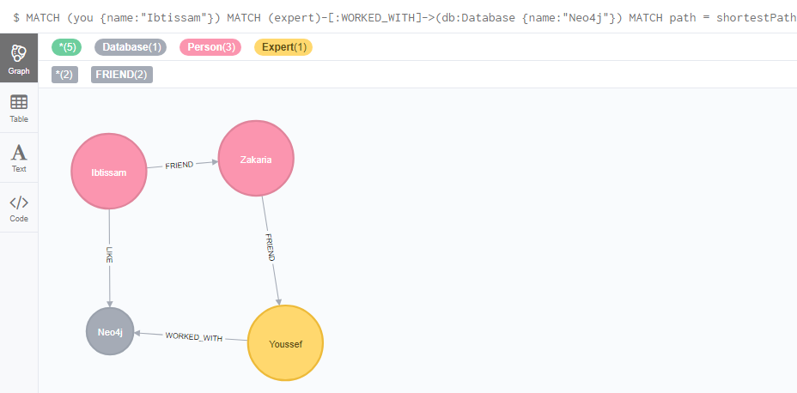
Trouvez dans votre réseau quelqu'un qui peut vous aider à apprendre Neo4j (shortest path)

Slide 19
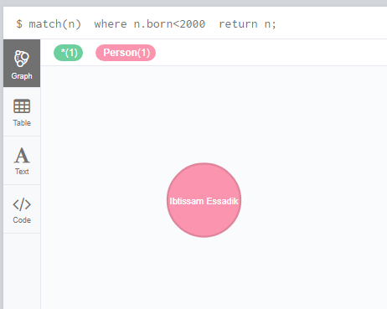
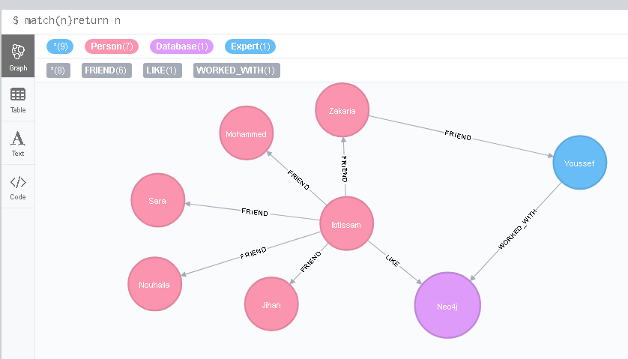
Sélection de données avec MATCH

Slide 20
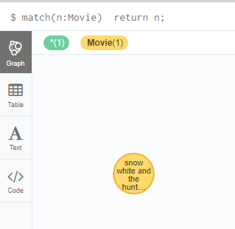
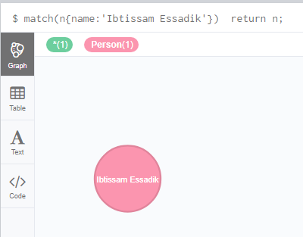
Interroger les nœuds avec l'étiquette (Label)spécifiée
Interroger les nœuds avec un attribut spécifiée

Slide 21
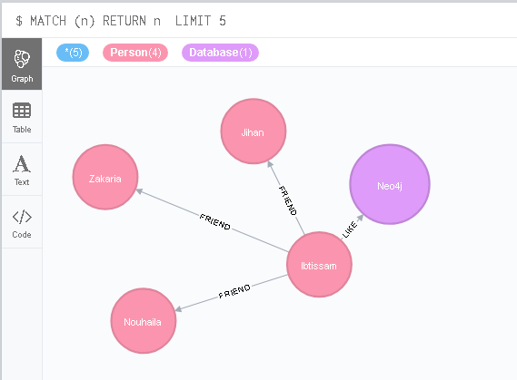
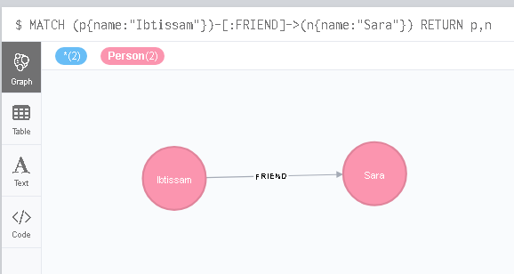

Slide 22
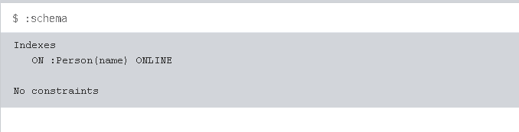
Créer et supprimer un index
Dans Neo4j, vous pouvez créer un index sur une propriété sur tout nœud ayant reçu une étiquette. Une fois que vous avez créé un index, Neo4j le gère et le tient à jour chaque fois que la base de données est modifiée.
Dans l'exemple ci-dessus, nous créons un index sur la propriété Name de tous les nœuds portant l'étiquette Album.
Dans le navigateur Neo4j, vous pouvez passer en revue tous les index et toutes les contraintes à l’aide de la commande: schema.
Tapez simplement ceci:
Notes:
<numéro>

Slide 23
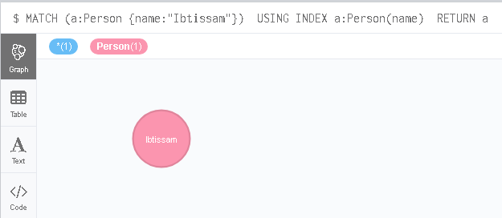
Cependant, Neo4j vous permet également d’appliquer un ou plusieurs index avec un indice(index Hint). Vous pouvez créer un indice en incluant USING INDEX ... dans votre requête.
pour supprimer notre index créé précédemment, nous pouvons utiliser l'instruction suivante:

Slide 24
Créer et supprimer des contraintes
Types de contraintes
Contrainte d'unicité
Contrainte d'existence de propriété
Spécifie que la propriété doit contenir une valeur unique (c'est-à-dire que deux nœuds avec une étiquette Database ne peuvent partager une valeur pour la propriété Name.)
Garantit qu'une propriété existe pour tous les nœuds avec une étiquette spécifique ou pour toutes les relations avec un type spécifique. Les contraintes d'existence de propriété ne sont disponibles que dans Neo4j Enterprise Edition.

Slide 25
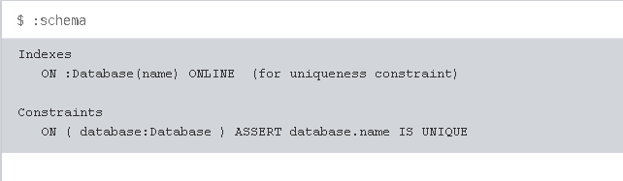
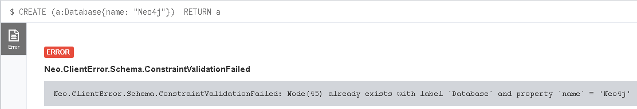
Pour créer une contrainte d'unicité dans Neo4j, utilisez l'instruction CREATE CONSTRAINT ON. Comme ça:
Nous pouvons afficher la contrainte que nous venons de créer à l'aide de la commande: schema :
Vous pouvez vérifier que la contrainte fonctionne réellement en tentant de créer deux fois la même base de données.

Slide 26
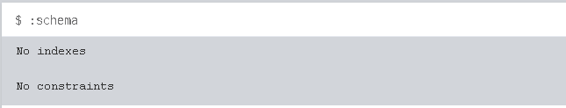
Les contraintes d'existence de propriété peuvent être utilisées pour garantir que tous les nœuds ayant une étiquette donnée ont une propriété donnée.
Par exemple, vous pouvez spécifier que tous les nœuds étiquetés avec Database doivent contenir une propriété Name.
Pour créer une contrainte d'existence de propriété, utilisez la syntaxe suivante:
Donc, pour supprimer notre contrainte précédemment créée (et son index associé), nous pouvons utiliser l'instruction suivante:
Vous pouvez maintenant utiliser la commande: schema pour vérifier que la contrainte applicable (et son index associé) a été supprimée du schéma:

Slide 27
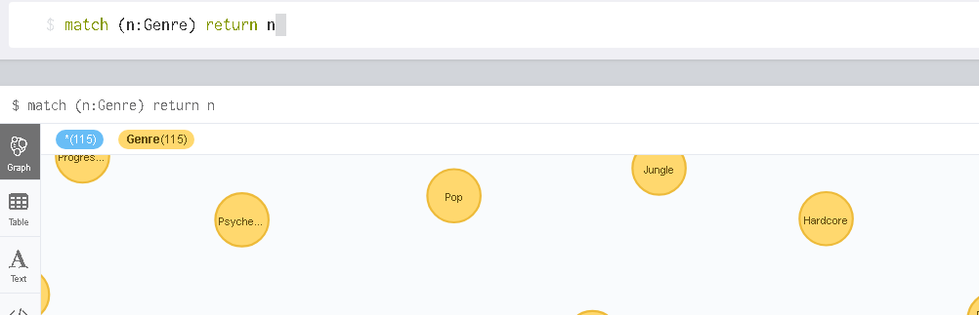
Importer des données depuis un fichier CSV
Chargeons un fichier CSV appelé genres.csv en utilisant le protocole HTTP. Ce n'est pas un fichier volumineux - il contient une liste de 115 genres musicaux, ainsi il créera 115 nœuds (et 230 propriétés).

Slide 28


Slide 29
